Slide 1
Sistemas de referencia
3
Sistemas de Referencia

Slide 2
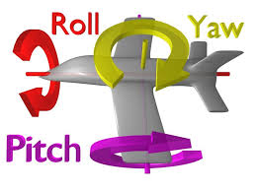
Sistemas coordenados
Sistema de las articulaciones (joints).
  La posición se define con tres articulaciones
  La orientación se define con el número de dof -3.
  El conjunto de posición + orientación → Postura o pose
Sistema cartesiano
  La posición se define con las coordenadas x,y,z desde el origen del sistema de referencia hasta el extremo de la herramienta.
  La orientación se define con:
    yaw o guiñada (w),
    pitch o cabeceo (p),
    roll o alabeo/balanceo (r).
E

Slide 3
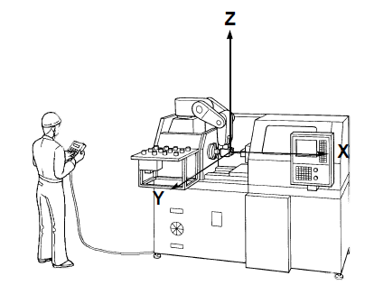
Transformación entre sistemas
Conociendo la configuración de los eslabones y de las articulaciones se puede pasar del sistema de las articulaciones al sistema cartesiano (Denavit-Hartenberg).
¿Dónde está y cómo se orienta el sistema de coordenadas cartesiano?
E

Slide 4
Sistemas de coordenadas
Principales sistemas de referencia para la posición
  World coordinate system WCS
    Definido de fábrica
    Origen en la base o cintura del robot. 1 WCS por cada robot
  User coordinate system UCS
    Útil para varios robots trabajando en un mismo espacio de trabajo o suspendidos
    Pueden ser definidos por el usuario
  Mechanical interface coordinate system (MICS) o wrist coordinate system
    En la muñeca. Eje Z hacia afuera
  Tool coordinate system TCS
    En general, no será paralelo a WCS o UCS. Su posición y orientación cambia a medida que movemos el robot.
    Por defecto es igual que MICS
    Se pueden definir varios
C
Notes:
ABB usa wrist, y Fanuc mechanical interface coordinate system
Además, está el Jog Coordinate system, para movimientos con la consola de programación.
Mechanical interface coordinate system ( Coordinate system fixed to the tool )
A standard Cartesian coordinate system defined for the mechanical interface of the robot (the surface of wrist
flange). The coordinate system is fixed at a position determined by the robot. On the basis of the coordinate
system, a tool coordinate system is specified.
Tool coordinate system
A coordinate system that defines the position of the tool center point (TCP) and the attitude of the tool. The tool
coordinate system must be specified. If the coordinate system is not defined, the mechanical interface
coordinate system substitutes for it.
World coordinate system ( Coordinate system fixed in the work space )
A standard Cartesian coordinate system fixed in a work space. The coordinate system is fixed at a position
determined by the robot. On the basis of the coordinate system, a user coordinate system and a jog coordinate
system are specified. The world coordinate system is used for specifying position data and executing the
corresponding instruction. Refer to the Appendix B.6 “World Frame Origin” for the origin of the world frame.
User coordinate system
A Cartesian coordinate system defined by the user in each work space. It is used to specify a position register,
execute the corresponding position register instruction and position compensation instruction, etc. If the
coordinate system is not defined, the world coordinate system substitutes for it.

Slide 5
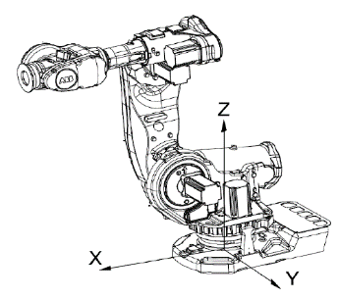
User Coordinate System
FANUC permite definir hasta 9 UCS
Por defecto, el primero es copia del WCS
ABB los denomina de otra forma:
  WCS →Base CS
  UCS → World CS
  MICS → Wrist CS
World coordinate system
C

Slide 6
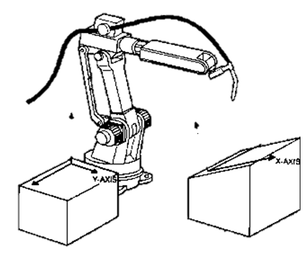
Conveniencia de asignar un nuevo UCS
Sistemas coordenados adicionales que pueden aplicarse a dos (o más) zonas de trabajo análogas o a dos (o más) objetos similares
En UCS, tanto el origen como la orientación se establecen partiendo del WCS.
JOG C.S. es parecido al WCS y se utiliza para movimientos cortos en operación manual
UCS1
UCS2
WCS
Pueden no ser paralelos
C
Notes:
Si se cambia el TCS o el UCS, hay que tener cuidado con las nuevas trayectorias, porque pueden dar lugar a colisión

Slide 7
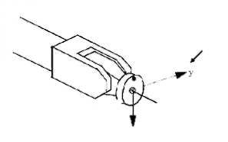
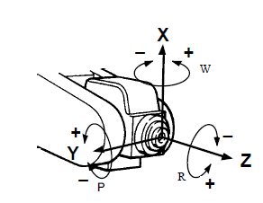
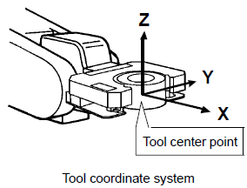
MICS y TCS
MICS
MICS
  Origen en el extremo de la muñeca sin herramienta
  Fanuc lo llama “default TCS”
  Eje z apuntando hacia afuera
  Eje x alejándose de un punto de referencia (orificio)
El TCS se referencia respecto al MICS
C
Notes:
A tool coordinate system is a Cartesian coordinate system that defines the position of the tool center point (TCP)
and the attitude of the tool. On the tool coordinate system, the zero point usually represents the TCP and the
Z–axis usually represents the tool axis. When the tool coordinate system is not defined, the mechanical interface
coordinate system substitutes for it.
Tool coordinates include (x, y, z) indicating the position of the tool center point (TCP), and (w, p, r) indicating the
attitude of the tool. Coordinates x, y, and z indicate the position of TCP on the mechanical interface coordinate
system. Coordinates w, p, and r indicate the attitude of the tool and the angular displacement around the X–, Y–,
and Z–axes of the mechanical interface coordinate system.
The tool center point is used to specify the position data. The attitude of the tool is required to perform tool attitude
control.
If a tool is damaged or replaced, all you have to do is redefine the tool coordinate system. The program does not normally have to be changed.
The TCP (origin) is selected as the point on the tool that must be correctly positioned, e.g. the muzzle on a glue gun The tool coordinate axes are defined as those natural for the tool in question.

Slide 8
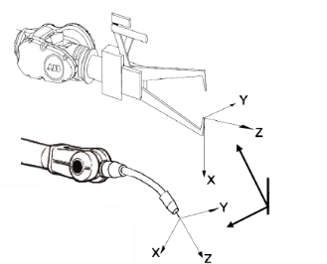

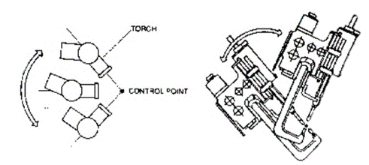
TCS y TCP
TCS
  Origen en el TCP (tool center point)
    Es el punto que debe ser correctamente posicionado
  Permite la sustitución de herramienta sin reprogramar posiciones
  Los ejes son los naturales de la herramienta
  Se utiliza para especificar condiciones de offset:
    J P[1] 50% FINE Tool_Offset
TCS
Calentamiento o radioterapia localizada
Soldadura
E
Notes:
A tool coordinate system is a Cartesian coordinate system that defines the position of the tool center point (TCP)
and the attitude of the tool. On the tool coordinate system, the zero point usually represents the TCP and the
Z–axis usually represents the tool axis. When the tool coordinate system is not defined, the mechanical interface
coordinate system substitutes for it.
Tool coordinates include (x, y, z) indicating the position of the tool center point (TCP), and (w, p, r) indicating the
attitude of the tool. Coordinates x, y, and z indicate the position of TCP on the mechanical interface coordinate
system. Coordinates w, p, and r indicate the attitude of the tool and the angular displacement around the X–, Y–,
and Z–axes of the mechanical interface coordinate system.
The tool center point is used to specify the position data. The attitude of the tool is required to perform tool attitude
control.
If a tool is damaged or replaced, all you have to do is redefine the tool coordinate system. The program does not normally have to be changed.
The TCP (origin) is selected as the point on the tool that must be correctly positioned, e.g. the muzzle on a glue gun The tool coordinate axes are defined as those natural for the tool in question.

